Slide 1
Đề tài: Máy tính đơn giản (GUI)
Sinh viên: Nguyễn Thị Hằng Nga
Lớp: 58KTP
MSSV : K225480106050
GVHD: TS. Nguyễn Văn Huy

Slide 2
Giới thiệu đề tài
Ứng dụng máy tính GUI thực hiện các phép tính cơ bản: +, –, ×, ÷.
Cho phép nhập hai số và hiển thị kết quả trực tiếp.

Slide 3
Chức năng đã triển khai
- Nhập hai số
- Chọn phép toán
- Nhấn nút 'Tính'
- Nút 'Reset'
- Hiển thị lỗi nhập sai hoặc chia 0

Slide 4
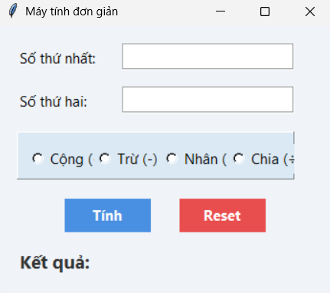
Giao diện ứng dụng
- Hai ô nhập liệu (Entry)
- Nút chọn phép toán
- Nút 'Tính' và 'Reset'
- Label hiển thị kết quả

Slide 5
QUÁ TRÌNH THỰC HIỆN
- Thiết kế GUI bằng Tkinter
- Viết hàm xử lý nút bấm
- Kiểm tra đầu vào
- Xử lý lỗi và ngoại lệ

Slide 6
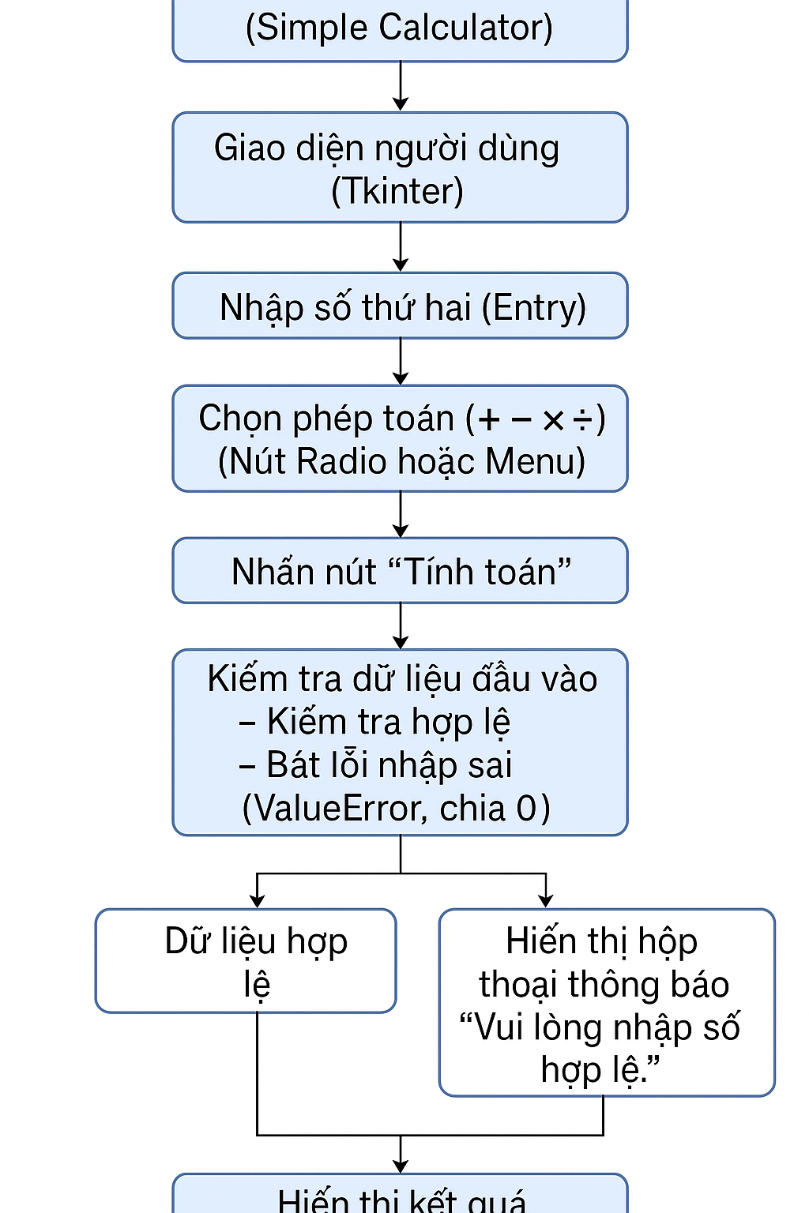
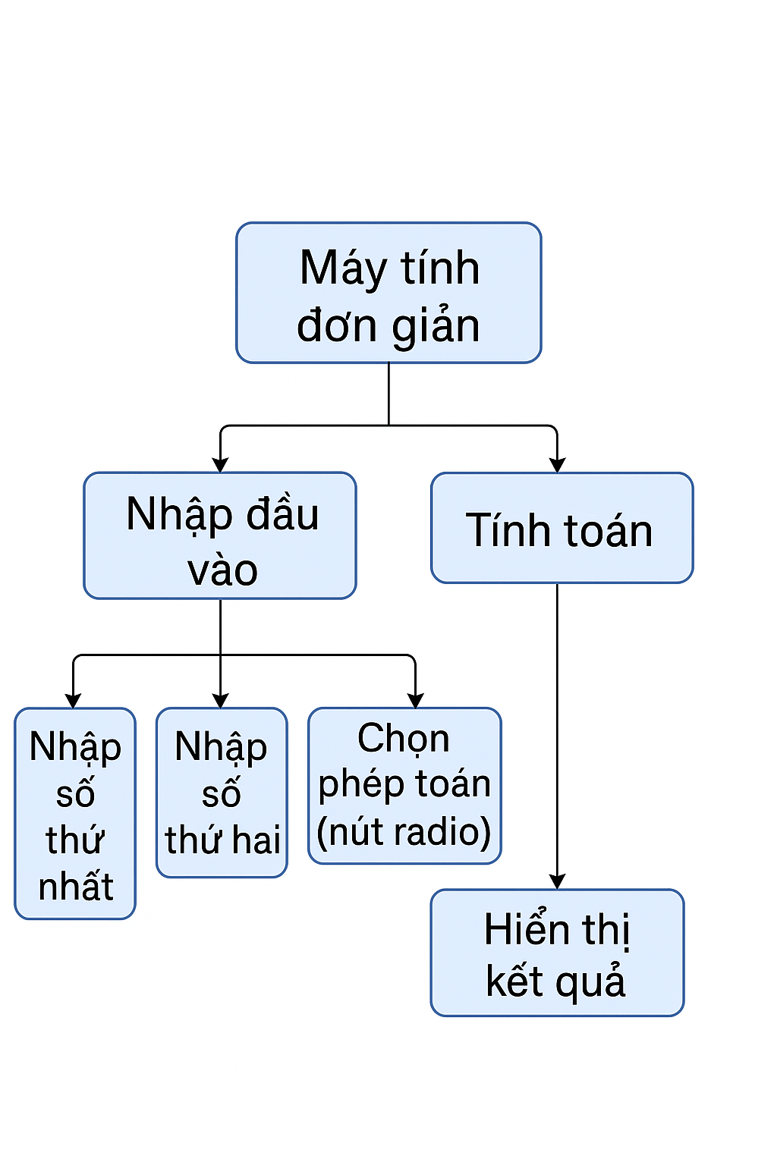
CÁC SƠ ĐỒ
CÁC MODULE CHÍNH
BIỂU ĐỒ PHÂN CÂP CHỨC NĂNG

Slide 7
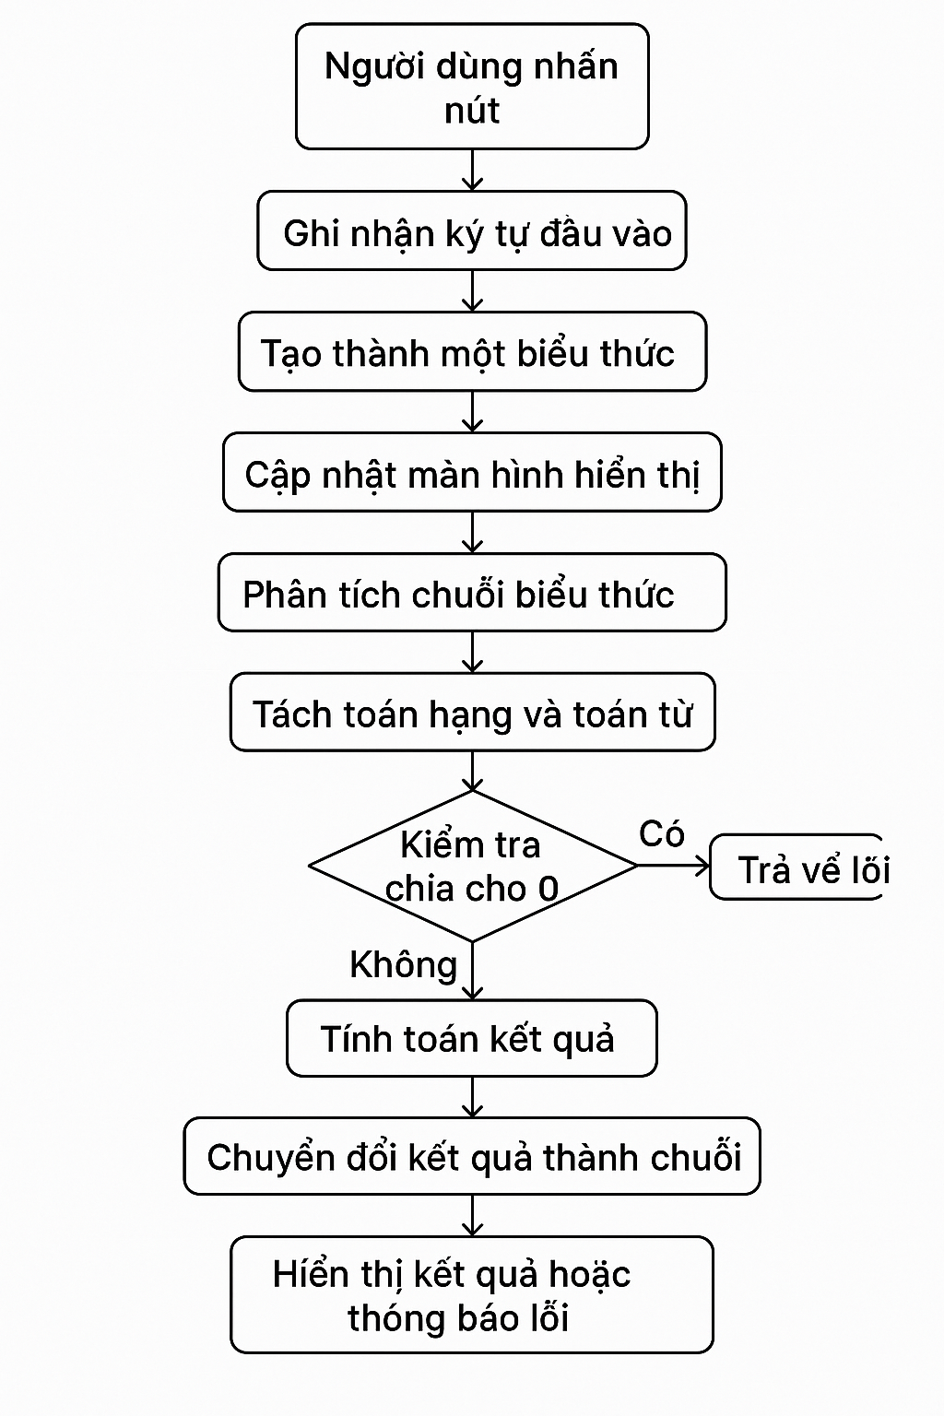
SƠ ĐỒ KHỐI CÁC THUẬT TOÁN CHÍNH

Slide 8
CÁC HÀM SỬ DỤNG
Hàm calculate()
HàHàm calculate()
m calcuHàm calculate()
late()
Hàm calculate()
1
Hàm calculate()
Hàm rHàm reset()
et()HàHàm reset()
m reset()
2
Hàm reset()
Xử lý lỗi nhập
3
Xử lý lỗi nhập

Slide 9
Hàm calculate()
- Lấy dữ liệu Entry
- Kiểm tra hợp lệ
- Thực hiện phép toán
- Hiển thị kết quả hoặc cảnh báo lỗi
Hàm reset()
- Xoá nội dung hai Entry
- Xoá kết quả

Slide 10
Xử lý lỗi nhập
- Nhập chữ: Cảnh báo “Vui lòng nhập số hợp lệ”
- Chia cho 0: Cảnh báo “Không thể chia cho 0”

Slide 11
KẾT QUẢ THỰC NGHIỆM
Thực hiện phép tính
1
Thông báo khi lỗi
2
Thực hiện chia cho số 0
3
Reset kết quả
4

Slide 12
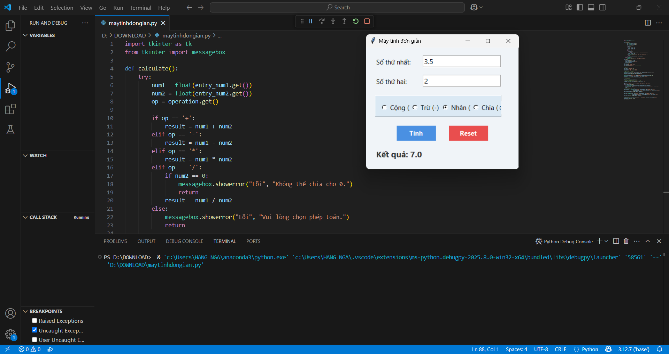
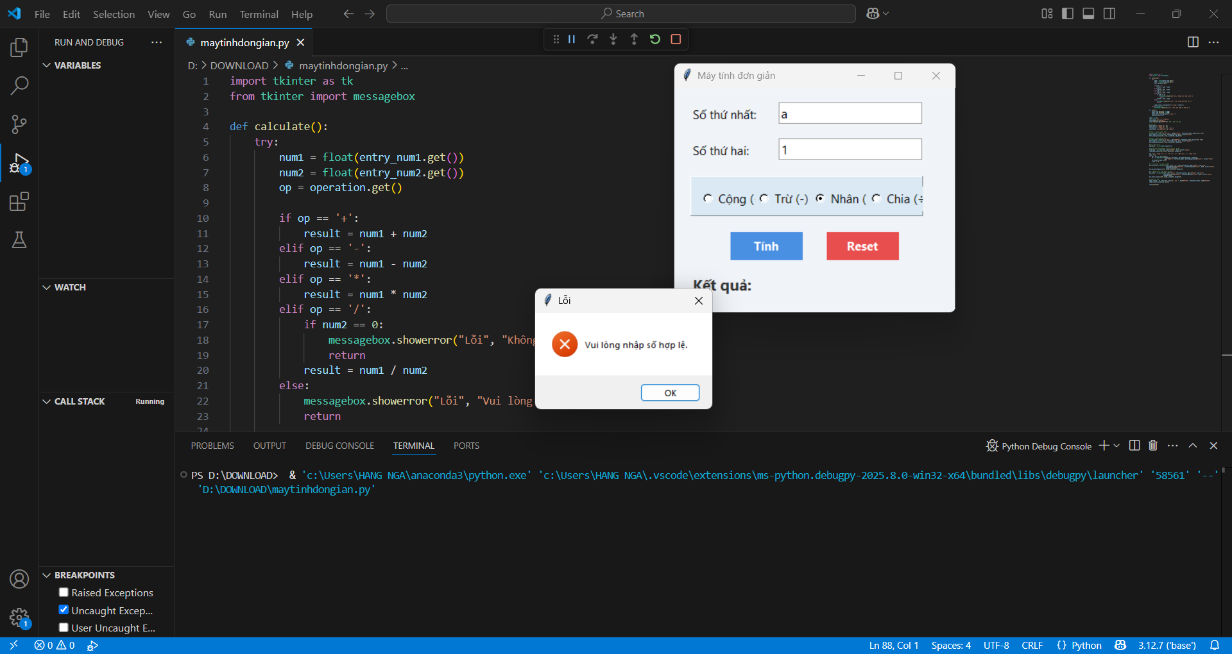
Thực hiện phép tính
Nhập 3.5 và 2 chọn nhân “x” -> Kết quả :7
Thông báo khi lỗi
Thông báo khi nhập số không hợp lệ
Nhập a và 1 chọn nhân

Slide 13
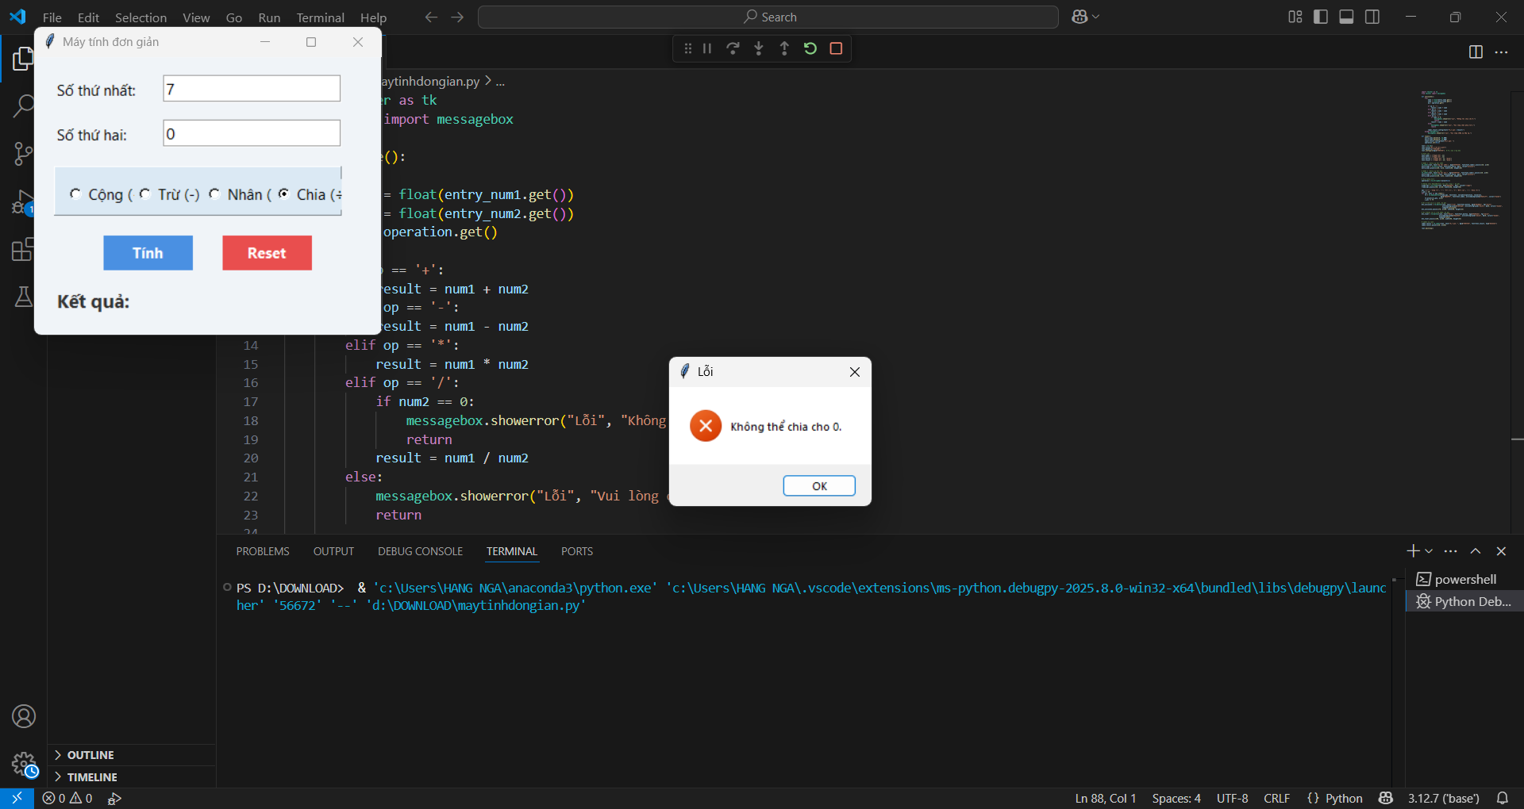
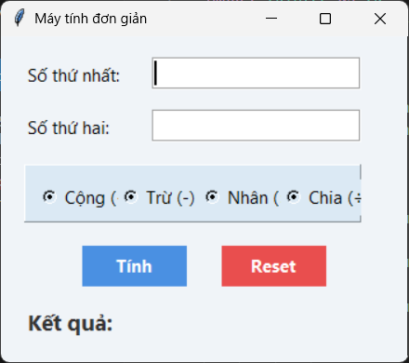
Thực hiện chia cho 0
Thông báo không thể chia cho 0
Reset kết quả
Tất cả sẽ được xóa về như lúc chưa nhập

Slide 14
TỔNG KẾT
Kết quả đạt được
- Giao diện đầy đủ chức năng
- Ứng dụng hoạt động ổn định
- Xử lý tốt lỗi người dùng
Hướng phát triển
- Thêm phép toán nâng cao
- Nhập biểu thức nhiều thành phần
- Nâng cấp giao diện

Slide 15
THANK YOU
FOR WATCHING

